Slide 1
量化交易策略
模型的构架及思路

Slide 2
量化交易策略
Magic Formula
提取前20%-40% 排名的股票
Piotroski
F-score
过滤掉F-score评分小于6
的股票
个股历史表现回测
数据
ML(动量策略）
择优对 Top 6 (DJI) 和 Top 8（SP500）等量比例构建当月投资组合
投资组合回测

Slide 3
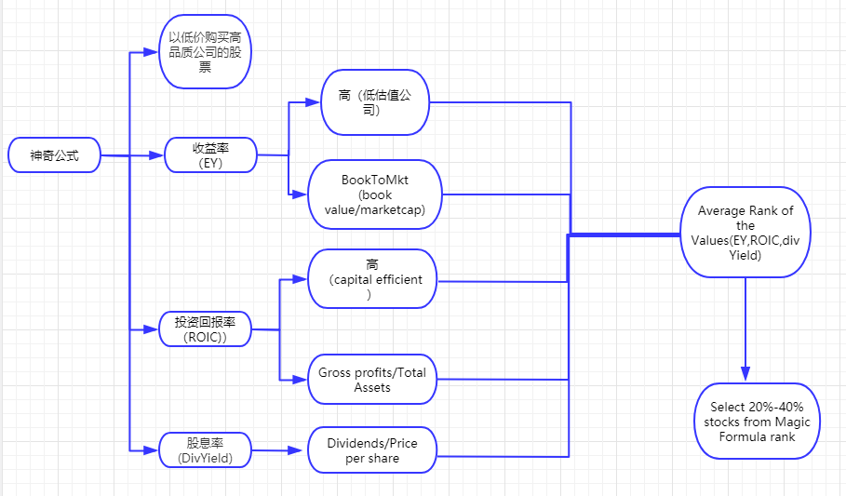
Magic Formula(神奇公式）
Joel Greenblatt The little book That beats the market
神奇公式
模型

Slide 4
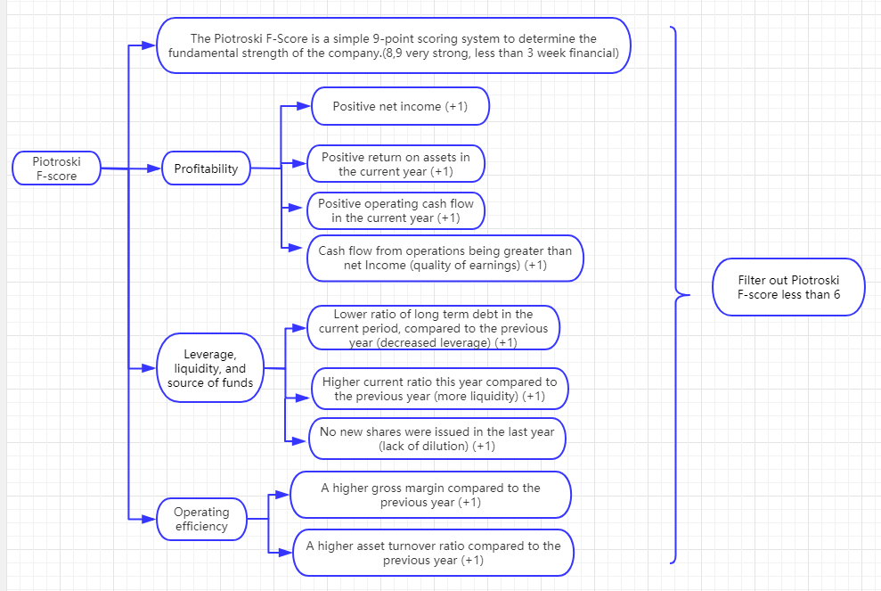
进行Piotroski F-score 评分e
神奇公式
模型
Piotroski
F-score

Slide 5
量化交易策略
历史数据回测
投资组合构建
*.n代表股票池中选择个股的数量
*.m代表表现不佳股票数量

Slide 6
量化交易策略
总结
优化后量化模型
道琼30 表现最佳
波动率小稳定的股票
适合长期投资并持续获得股息（道指股池）的低税投资策略

